Slide 1




CSS Shinobi
Despertando seu Chakra de Estilização
João Victor Menarbino

Slide 2

Desvendando os Principais Seletores CSS
Dominando os Seletores CSS: Explorando Fundamentos e Práticas Avançadas
Este e-book é uma jornada detalhada pelo universo do CSS, destacando os principais seletores com exemplos elucidativos. Compreender esses seletores é crucial para um desenvolvimento web eficaz. O CSS é a linguagem que dá estilo aos elementos HTML, e dominar seus seletores é fundamental para controlar estilos de forma precisa e flexível. No guia, cada tipo de seletor é desmistificado, desde os básicos até os avançados, permitindo sua aplicação com confiança em projetos. Aprofundamos na sintaxe, comportamentos e melhores práticas de cada seletor. Este e-book é um guia confiável para ampliar o conhecimento em CSS e elevar a qualidade de projetos web. Prepare-se para explorar e desvendar os mistérios dos seletores CSS!

Slide 3

01
SELETOR DE ELEMENTO

Slide 4

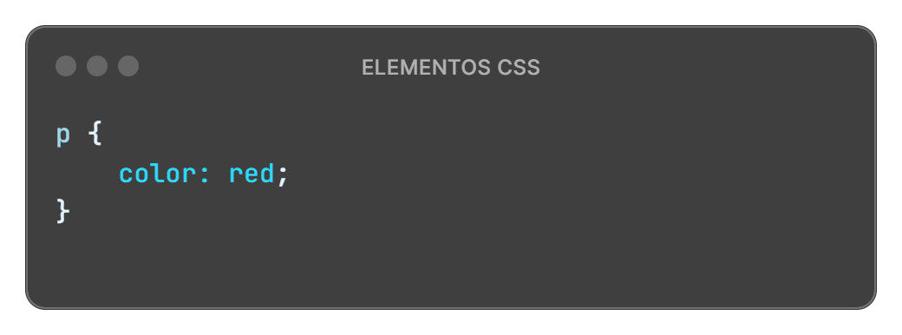
Estilizando Elementos CSS de Forma Global
O seletor de elemento é o mais básico do CSS, permitindo selecionar elementos HTML com base em seus nomes. Ele é representado pelo nome do elemento, como ‘p’ para parágrafos ou ‘div’ para divisões. Ao aplicar estilos a um seletor de elemento, todos os elementos correspondentes na página serão afetados. todos os parágrafos do documento terão o texto na cor vermelha.
Exemplo:

Slide 5
02
SELETOR DE CLASSE

Slide 6
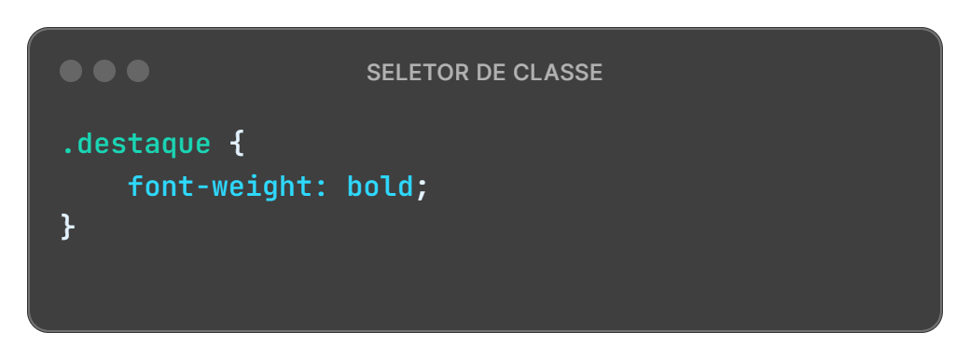
Explorando o Poder dos Seletores de Classe no CSS
O seletor de classe permite aplicar estilos a elementos que possuem uma determinada classe. É representado pelo ponto seguido do nome da classe, como .destaque. Ao atribuir uma classe a um elemento HTML, podemos estilizá-lo de maneira específica. Por exemplo, ao definir .destaque { font-weight: bold; }, todos os elementos que possuem a classe "destaque" terão o texto em negrito.
Exemplo:

Slide 7
03
SELETOR DE ID

Slide 8
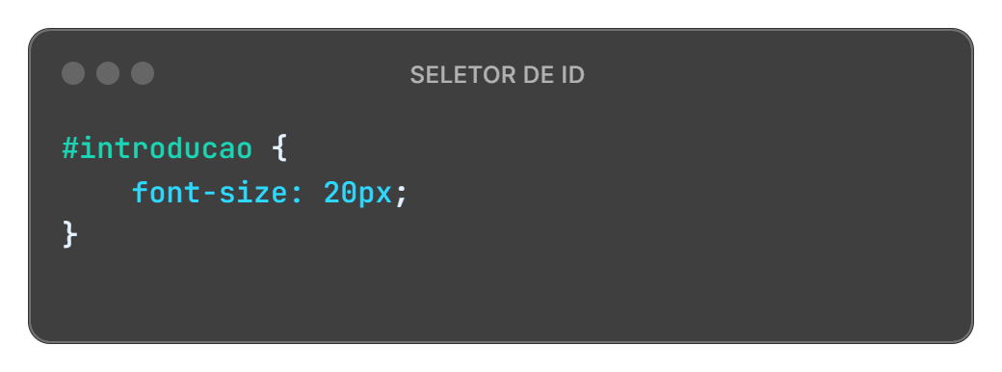
Aprofundando no Uso dos Seletores de ID no CSS
O seletor de ID é usado para estilizar um elemento HTML específico que possui um identificador único. É representado pelo símbolo ‘#’ seguido do nome do ID, como ‘#introdução’. Os IDs devem ser únicos em toda a página. Ao aplicar estilos a um seletor de ID, apenas o elemento com o ID correspondente será afetado. Por exemplo, ao definir #introducao { font-size: 20px; }, apenas o elemento com o ID "introdução" terá o tamanho da fonte aumentado.
Exemplo:

Slide 9
04
SELETOR DE DESCENDENTE

Slide 10
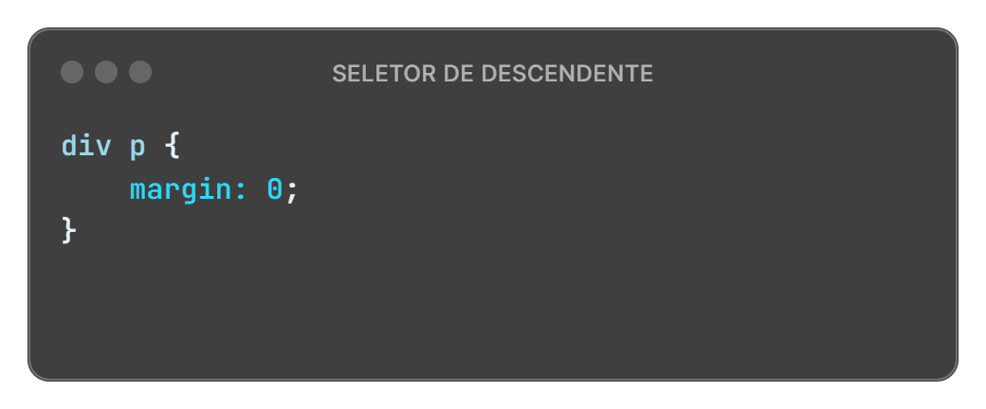
Desvendando os Segredos dos Seletores de Descendente no CSS
O seletor de descendente é utilizado para selecionar elementos que são descendentes diretos ou indiretos de outro elemento. Ele é representado pela concatenação dos seletores pai e filho, separados por um espaço, como ‘div p’. Isso significa que estamos selecionando todos os parágrafos que estão dentro de uma ‘div.’ Ao aplicar estilos a um seletor de descendente, todos os elementos correspondentes serão afetados, desde que estejam dentro do elemento pai especificado.
Exemplo:

Slide 11
05
SELETOR DE FILHO DIRETO

Slide 12
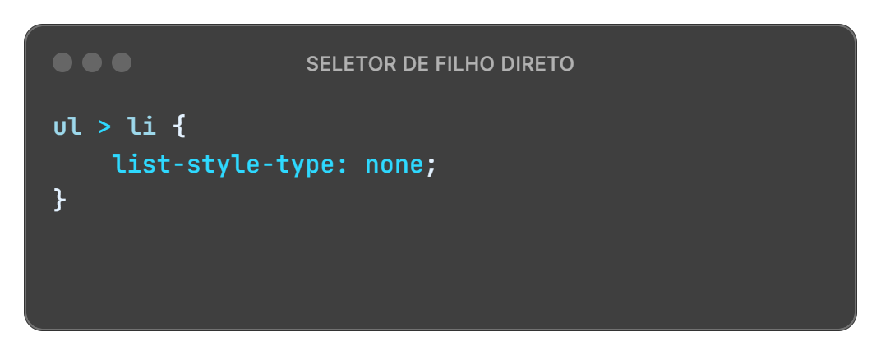
Mestre dos Seletores de Filho Direto no CSS
O seletor de filho direto é semelhante ao seletor de descendente, mas seleciona apenas os elementos que são filhos diretos de outro elemento, sem considerar descendentes indiretos. É representado pelo símbolo ‘>’ entre os seletores pai e filho, como ‘ul > li’. Isso significa que estamos selecionando apenas os itens de lista que são filhos diretos de uma lista não ordenada ‘(ul)’. Ao aplicar estilos a um seletor de filho direto, apenas os elementos correspondentes que são filhos diretos serão afetados.
Exemplo:

Slide 13
06
SELETOR DE ATRIBUTO

Slide 14

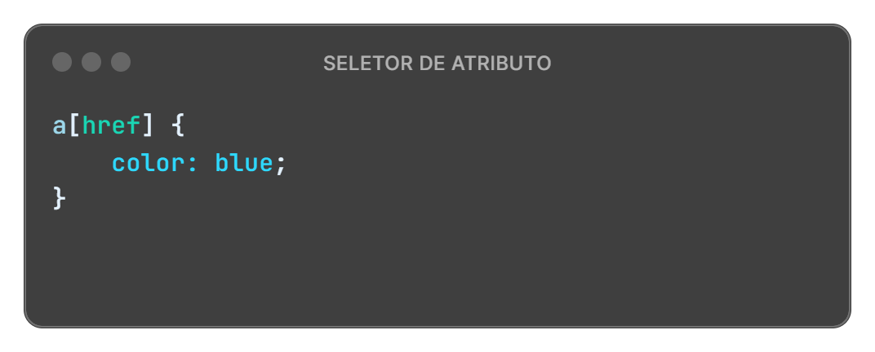
Explorando as Possibilidades dos Seletores de Atributo no CSS
O seletor de atributo é utilizado para selecionar elementos com um determinado atributo HTML. Ele é representado pelo nome do atributo entre colchetes, como ‘[href]’. Isso significa que estamos selecionando elementos que possuem o atributo "href". Ao aplicar estilos a um seletor de atributo, todos os elementos correspondentes que possuem o atributo especificado serão afetados. Por exemplo, ao definir a[href] { color: blue; }, todos os links que possuem o atributo "href" terão a cor azul.
Exemplo:

Slide 15
AGRADECIMENTOS

Slide 16
OBRIGADO POR LER ATÉ AQUI
Este Ebook foi gerado por IA, e diagramado por humano.
Autor: João Victor Menarbino da Silva

